Slide 1
Kirkens unge
en strategisk plattform
for forpliktende samhandling om Den norske kirkes
barne- og ungdomsarbeid

Slide 2
KIRKENS UNGES VISJON
Vi som står sammen på denne plattformen,
er frivillige organisasjoner som deler visjonen at kirken skal være:
et hjem for
unge mennesker
hvor de
finner hjelp til å leve
og
vokse i tro på Jesus Kristus.

Slide 3
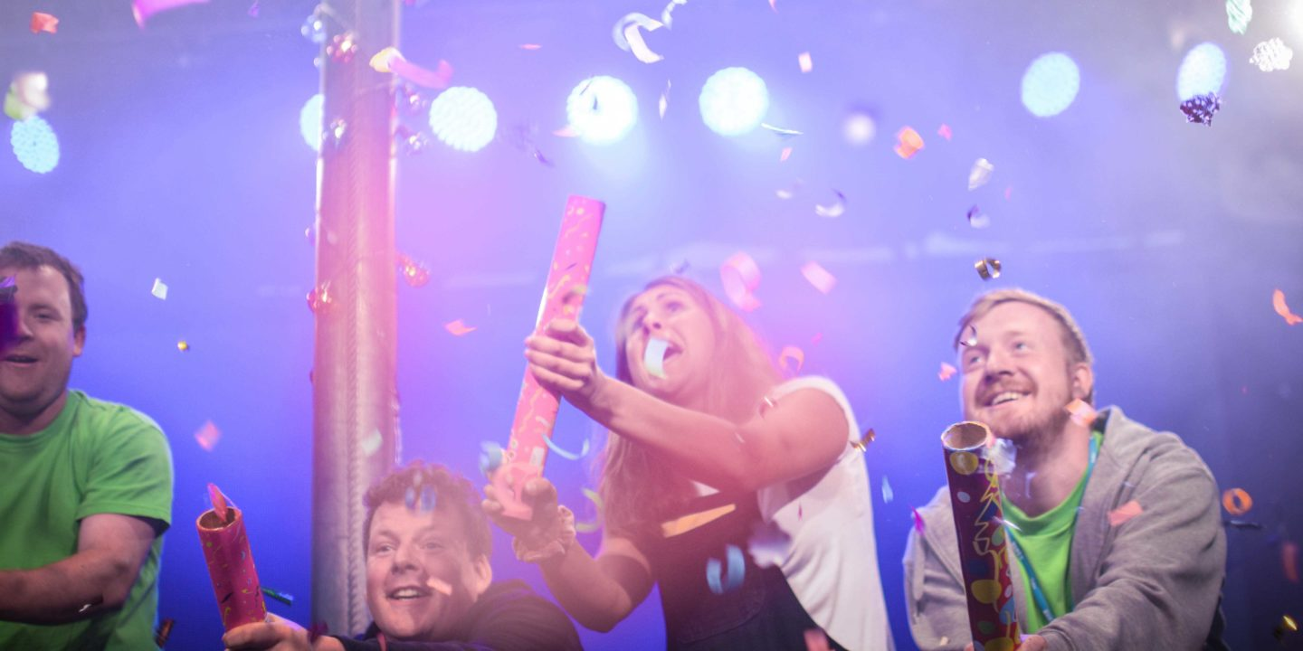

Slide 4
Kirken gjør mye bra arbeid for unge,
barne- og ungdomsorganisasjoner likeså.
Når alle jobber sammen blir tilbudet enda bedre, og når ut til flere. I Januar 2018 ble en felles plattform etablert for dette.

Slide 5
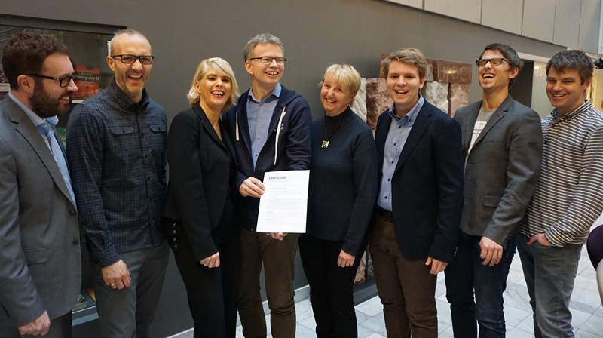
På bildet er Hans Kristian Skaar, NLM Ung, Erling Ekroll, KRIK, Kristin Gunleiksrud Raaum, Kirkerådet, Øystein Magelssen, Norges KFUK-KFUM, Kristine Aksøy, Kirkerådet, Kristian Sveinall Øgaard, Acta, Stig Sunde, NMS U og Bård Rebbestad Løkken, Laget

Slide 6
Initiativet til et mer formalisert samarbeid kom fra Norges KFUK-KFUM
11 organisasjoner underskrev den strategiske plattformen:
Acta
Norges KFUK-KFUM
KFUK-KFUM-speiderne
Søndagsskolen Norge
NMS U
KRIK
Laget
NLM ung
return2sender
Skjærgårds LIVE
Ung kirkesang

Slide 7
Det handler om lojalitet overfor Den norske kirke,
om organiseringen av menighetenes barne- og ungdomsarbeid
og frihet til å inngå forpliktende samhandling mellom
organisasjonene og kirken lokalt, regionalt og nasjonalt.

Slide 8
Sammen har vi en felles visjon;
alle barn og unge skal finne et kristent fellesskap de kan høre hjemme i,
med likesinnede i riktig alder,
i ethvert sokn,
og dette skal vi bygge sammen.

Slide 9
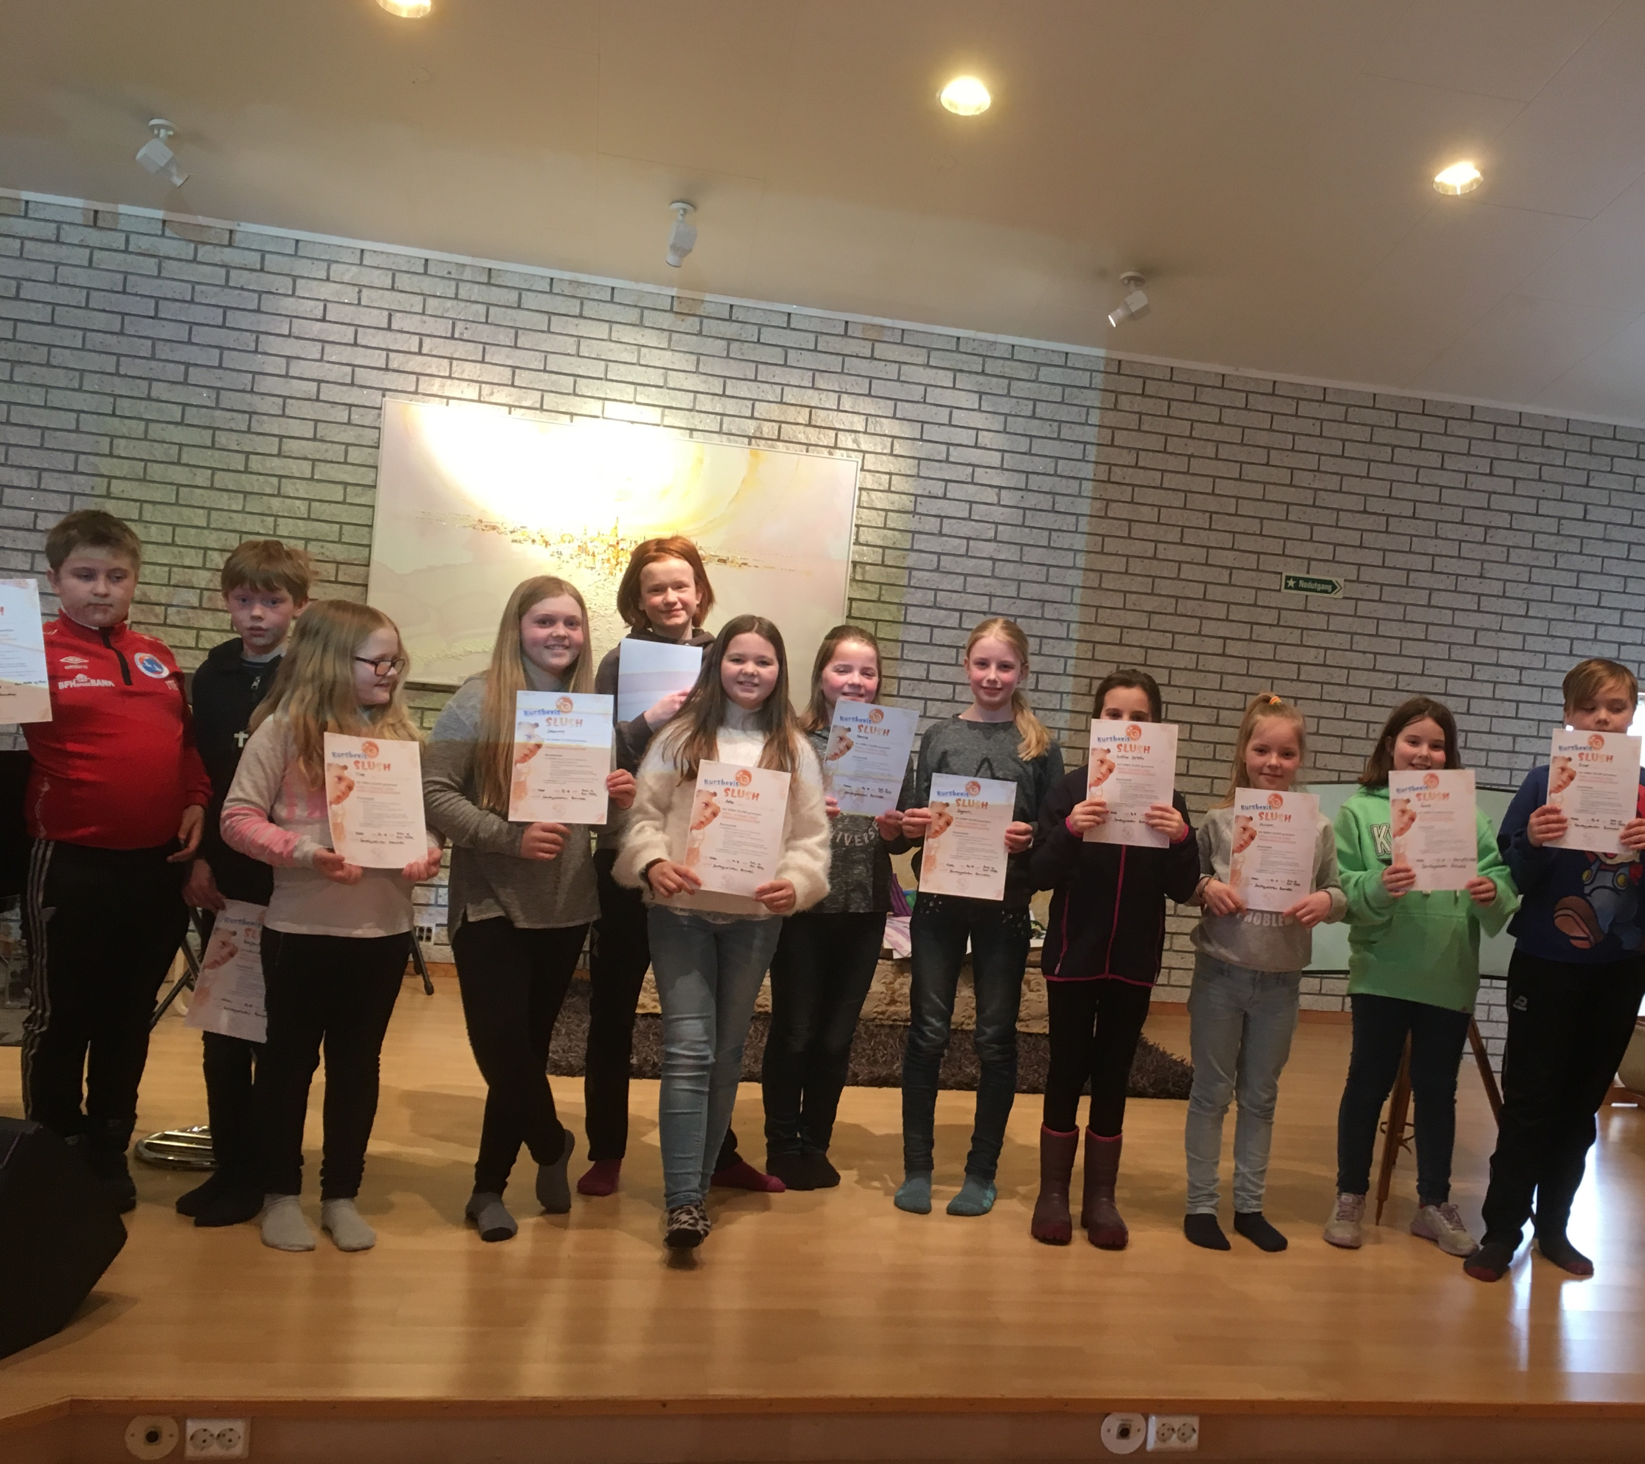

Slide 10
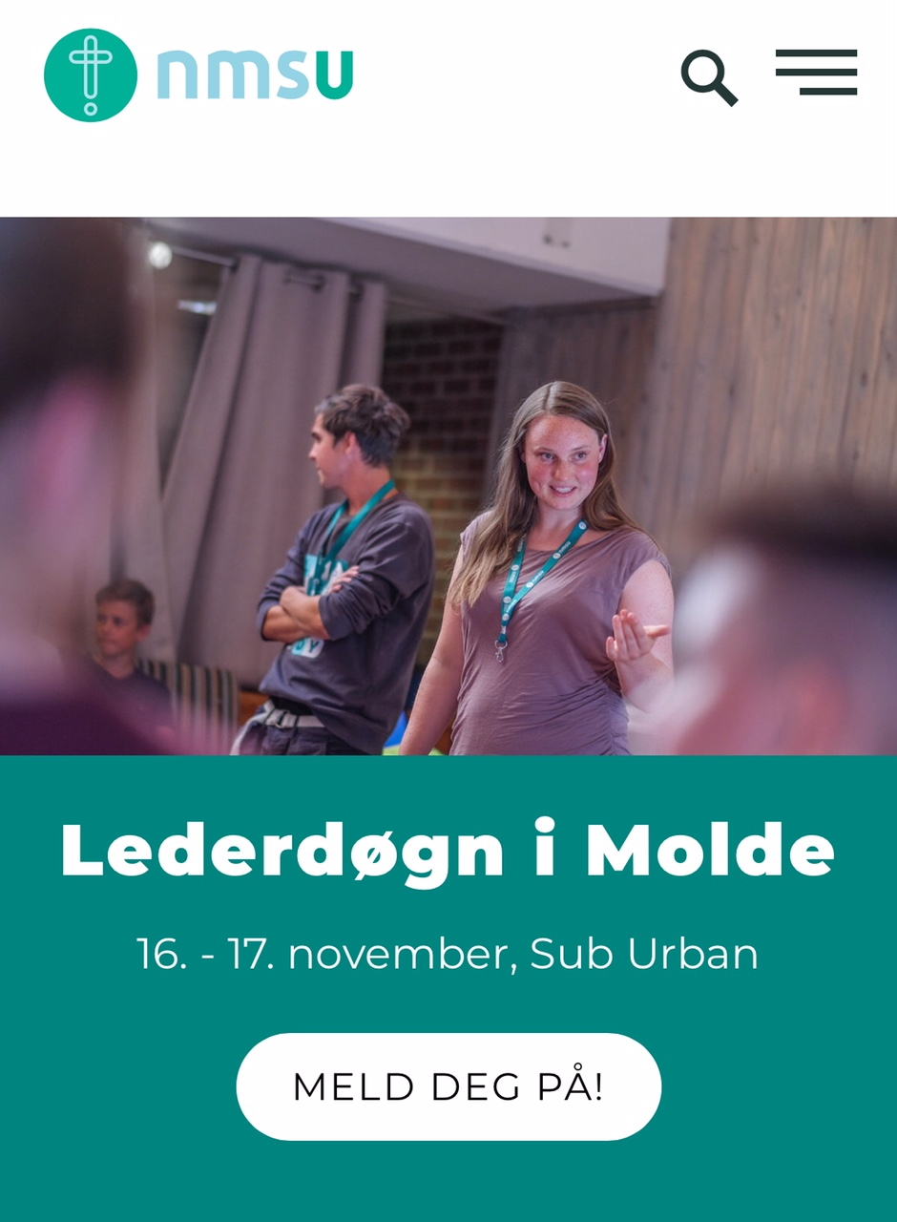

Slide 13
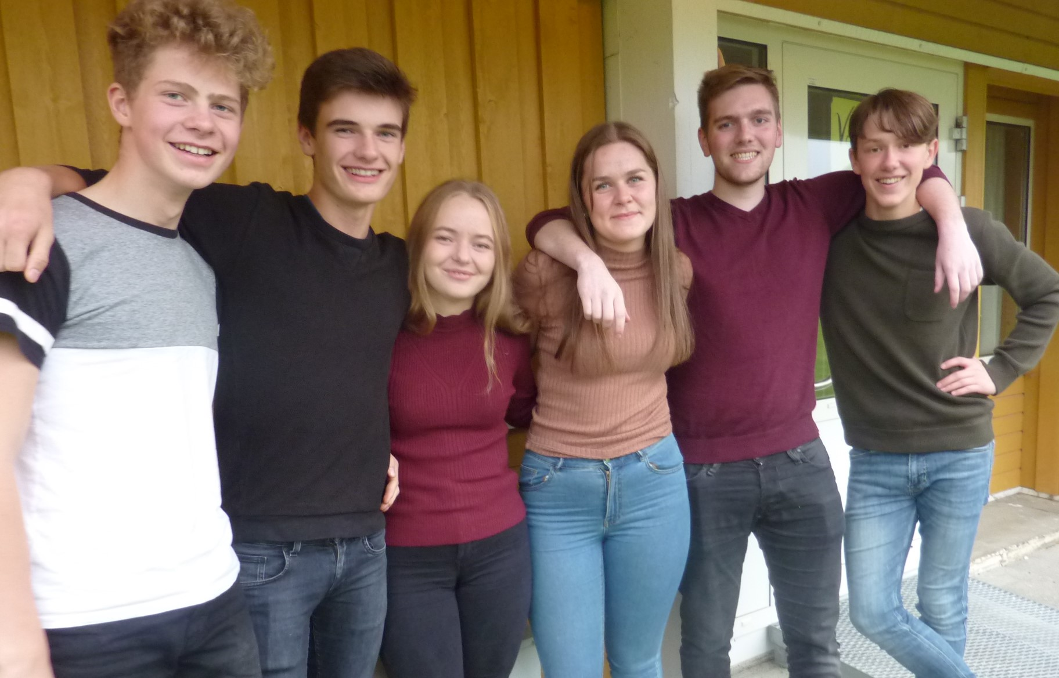

Slide 14
